Slide 1
Mondeling Nederlands
Cursus 4 – Module 6
Dag 1

Slide 2
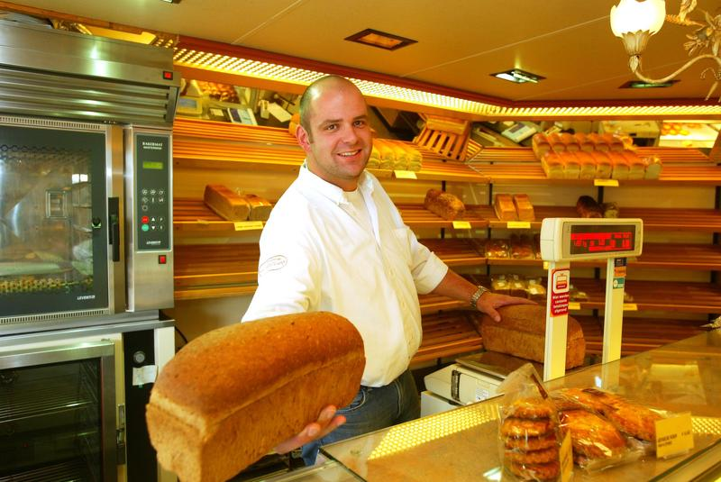
Weet je nog?
de bakker
de monteur
het brood
het beroep
de brandweerman

Slide 3
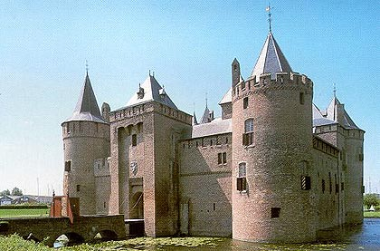
Woord van de dag: het kasteel

Slide 4
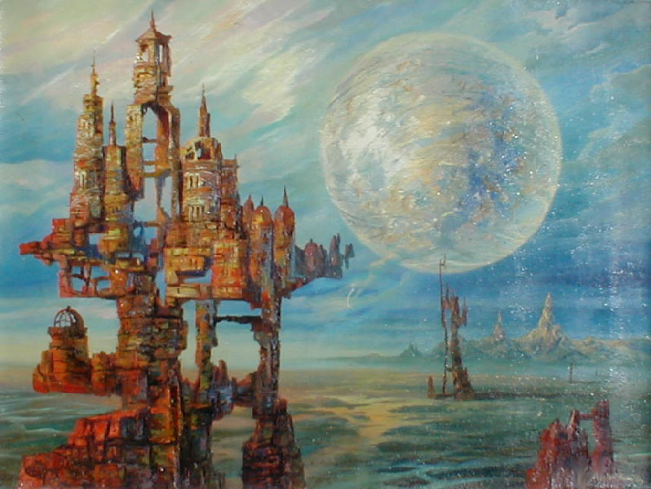
de fantasie

Slide 5
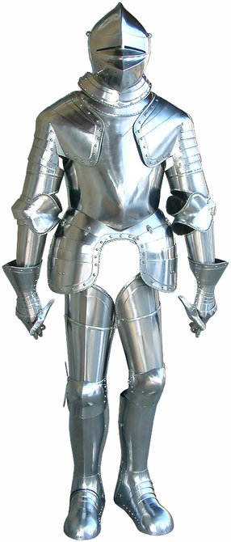
het harnas

Slide 6
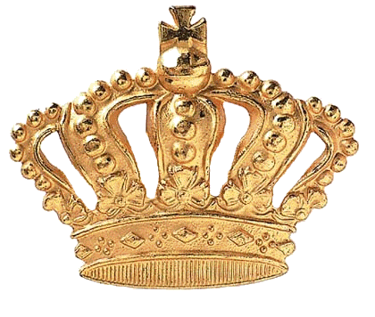
de kroon

Slide 7
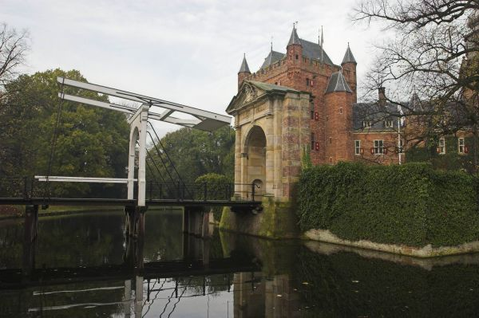
de ophaalbrug

Slide 8
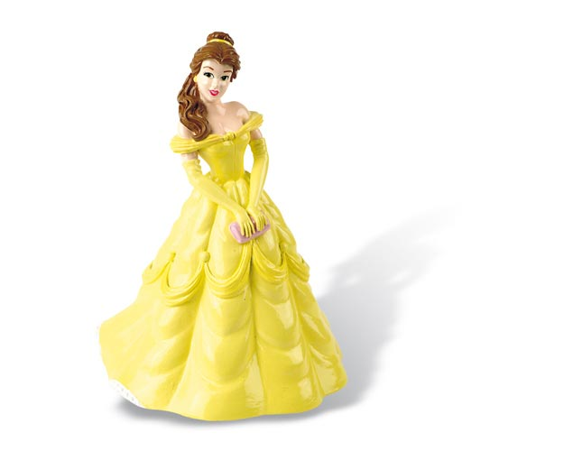
de prinses

Slide 9
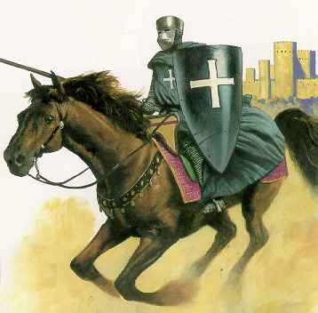
de ridder

Slide 10
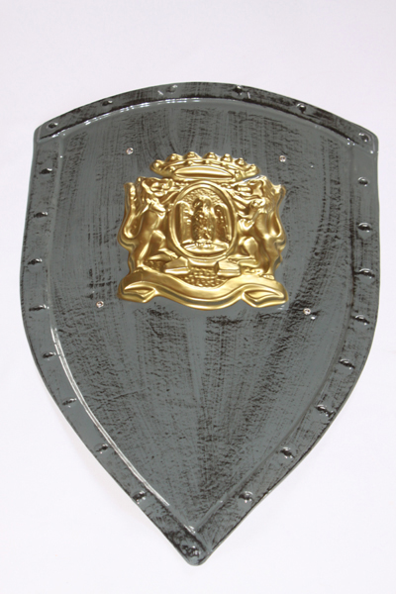
het schild

Slide 11
het spook

Slide 12
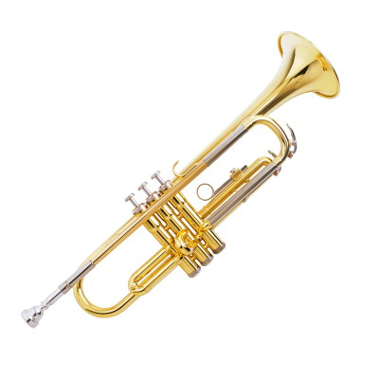
de trompet

Slide 13
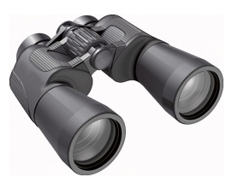
de verrekijker

Slide 14
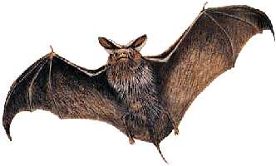
de vleermuis

Slide 15
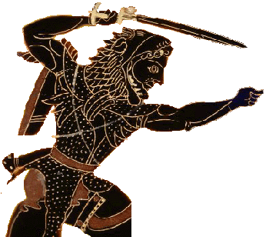
de vijand

Slide 16
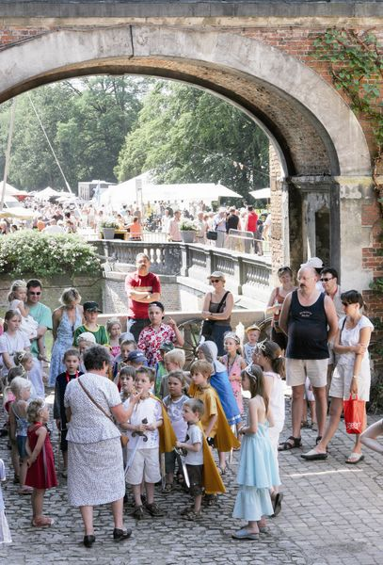
een bezoek brengen aan

Slide 17
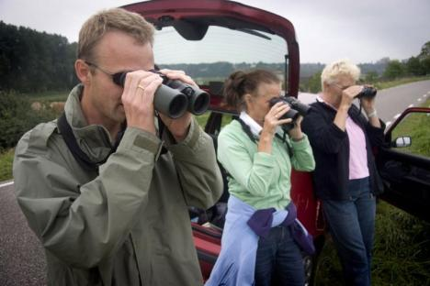
turen

Slide 18
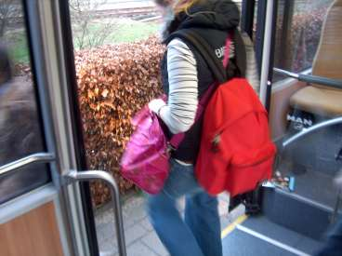
uitstappen

Slide 19
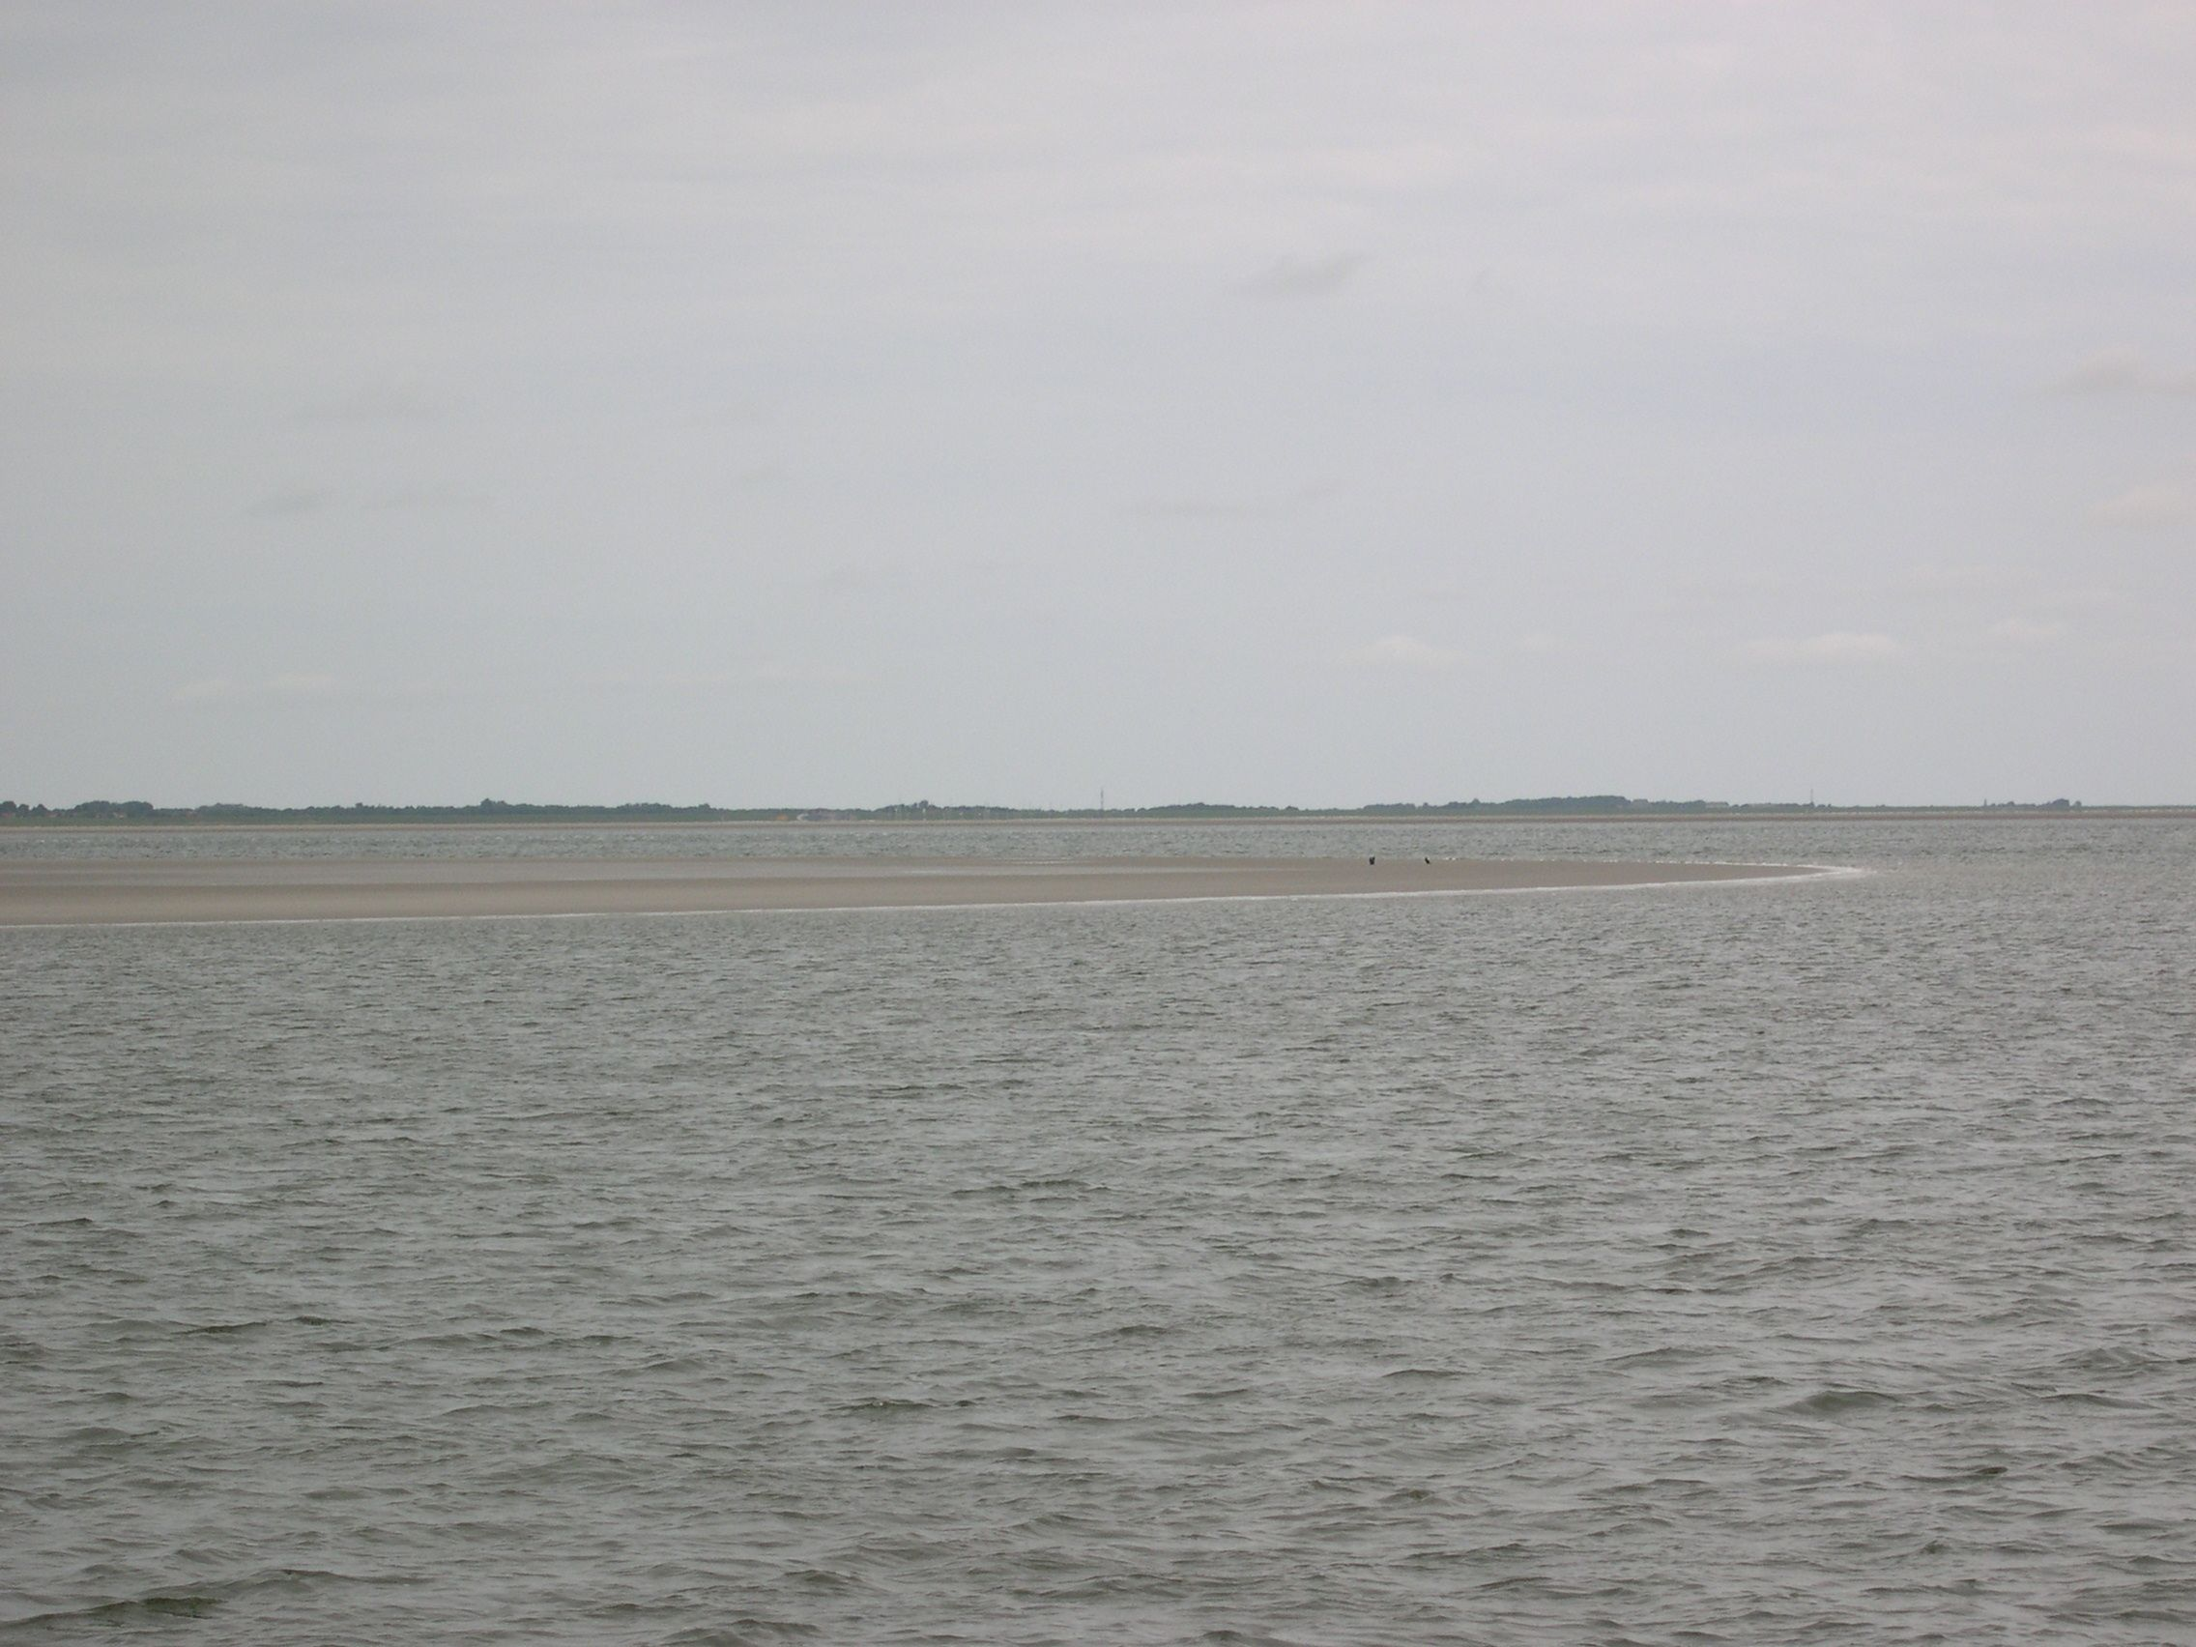
in de verte

Slide 21
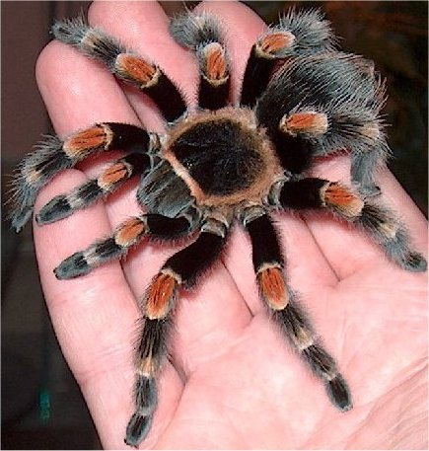
eng - enger

Slide 22
Noem de ….
dagen van de week
overmorgen, gisteren enz.

Slide 23
honderduit

Slide 24
veilig

Slide 25
vol zijn van

Slide 26
meervoud
de fantasie
het harnas
het kasteel
de kroon
de ophaalbrug
de prinses
het schild
het spook
de trompet
de vleermuis
de vijand

Slide 27
meervoud
de fantasie de fantasieën
het harnas de harnassen
het kasteel de kastelen
de kroon de kronen
de ophaalbrug de ophaalbruggen
de prinses de prinsessen
het schild de schilden
het spook de spoken
de trompet de trompetten
de vleermuis de vleermuizen
de vijand de vijanden

Slide 28
meervoud
de ridder
de verrekijker

Slide 29
meervoud
de ridder de ridders
de verrekijker de verrekijkers

Slide 30
Het verhaal
wie,doet,wat,waar,wanneer

Slide 31
Zinnen samengesteld met voegwoorden
Wat gaan we doen? Tweegesprek op tijd.
De leerlingen gaan in tweetallen het verhaal van de dag navertellen.
Bij elke verhaalplaat maken zij zinnen en proberen ze voegwoorden te gebruiken om lange zinnen te vormen.
Voegwoorden: maar - als - want – toen - omdat
Na ca 2 minuten de volgende plaat.
Let op de werkwoorden!

Slide 32
Wat hebben wij geleerd?

Slide 33
Dag 2

Slide 34
Weet je nog?
het kasteel
de fantasie
het harnas
de kroon
een bezoek brengen aan

Slide 35
weet je nog? Het verhaal
Wie?
doet?
wat?
waar?
Herhaal de namen van de hoofdpersonen en wijs aan op de WIE kaart

Slide 36
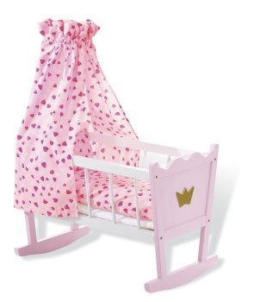
Woord van de dag: de wieg

Slide 37
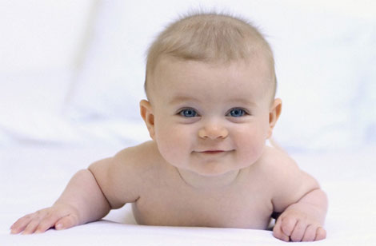
de baby

Slide 38
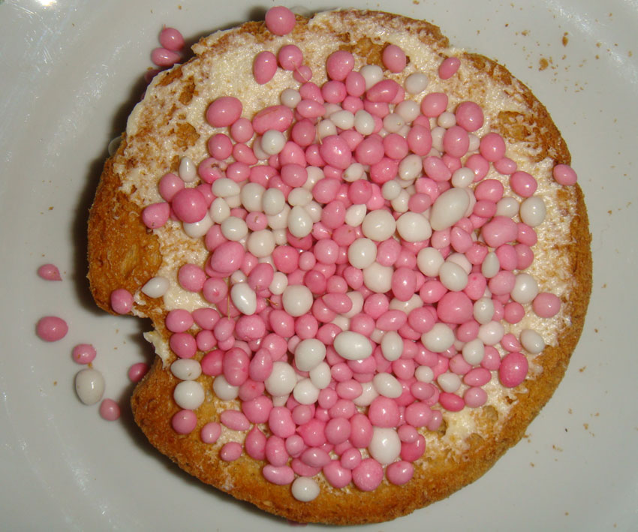
het beschuit

Slide 39
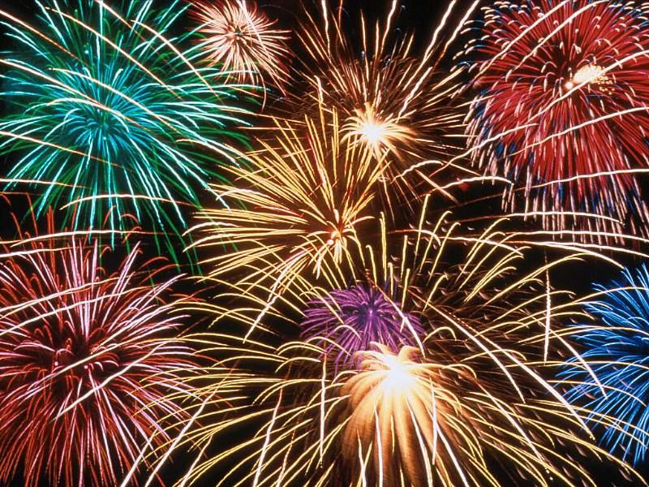
de feestdag

Slide 40
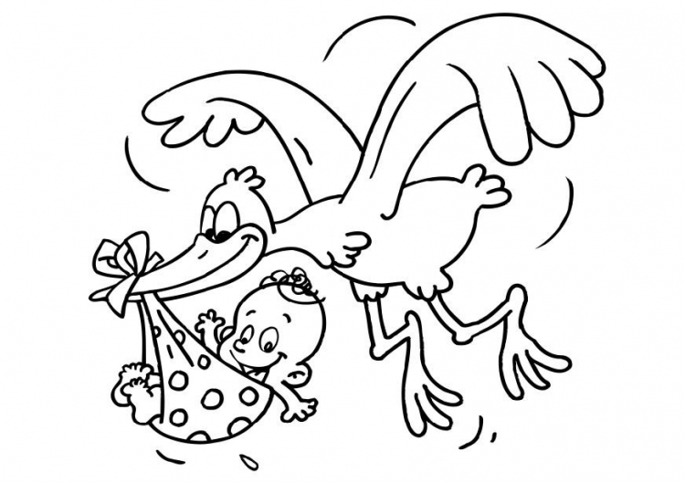
de geboorte

Slide 41
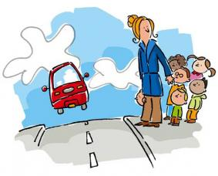
wegbrengen

Slide 42
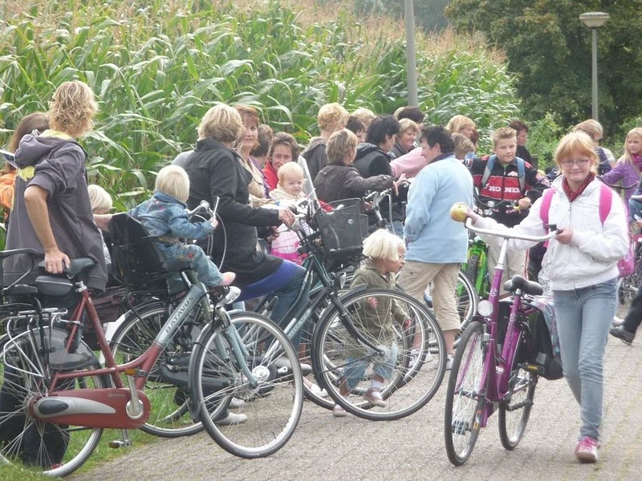
ophalen

Slide 43
zuigen

Slide 44
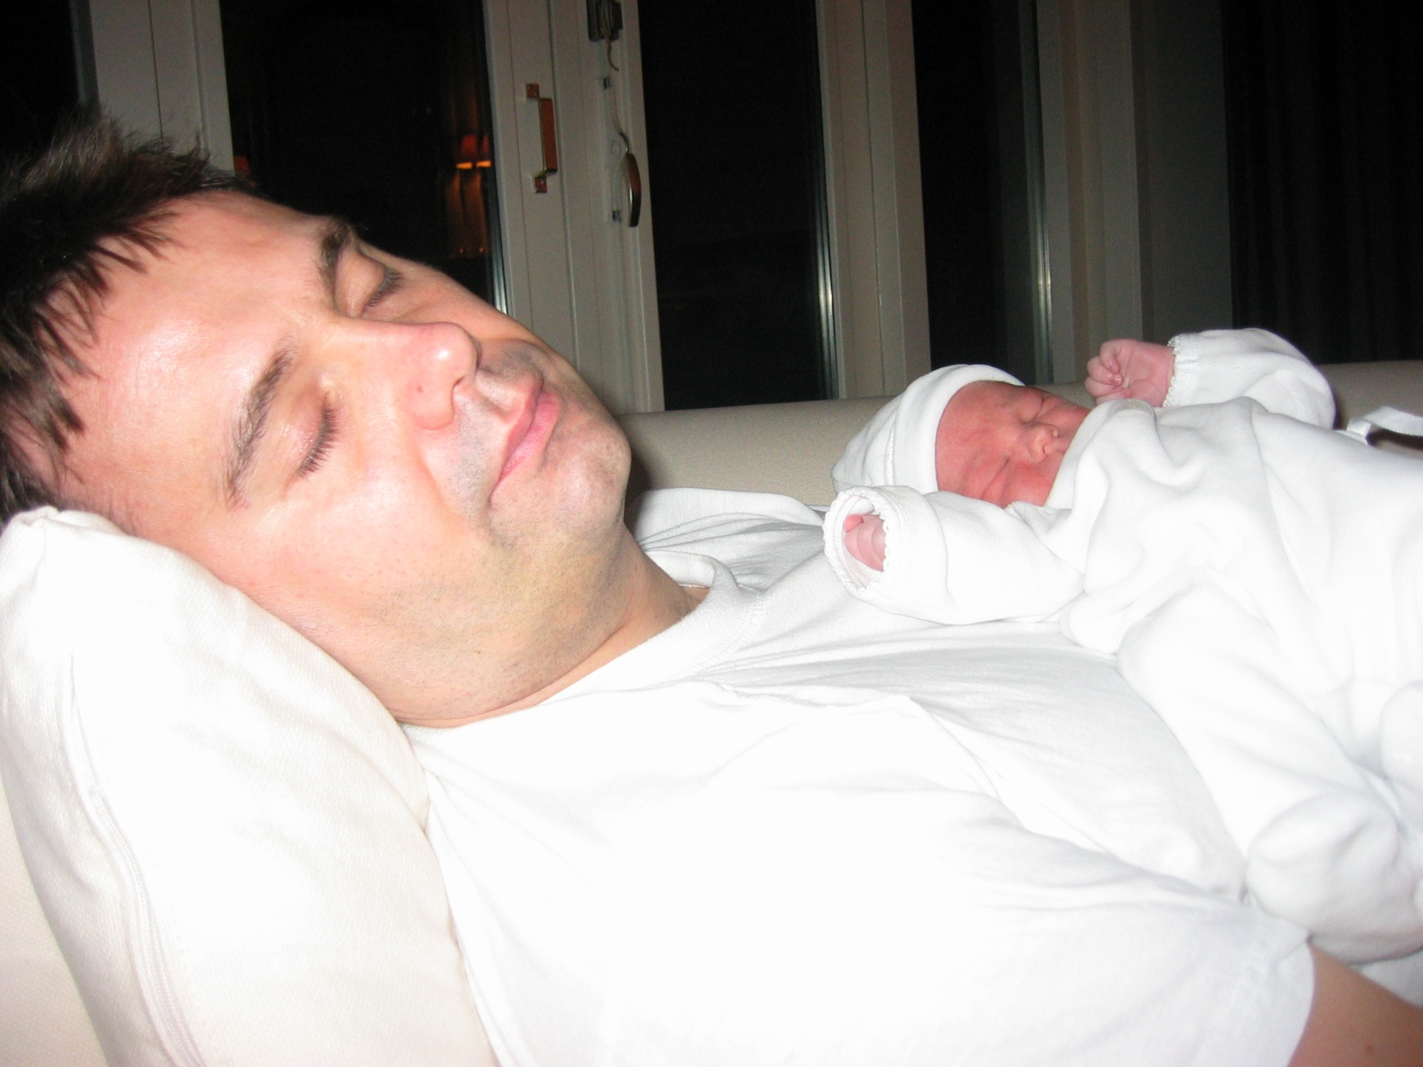
suffen

Slide 45
Wensen
Ik wens jou een fijne dag
Jij wenst haar veel plezier
Wij wensen jullie veel geluk

Slide 46
meervoud
het beschuit
de feestdagen
de wieg

Slide 47
meervoud
het beschuit de beschuiten
de feestdag de feestdagen
de wieg de wiegen

Slide 48
meervoud
de baby
de geboorte

Slide 49
meervoud
de baby de baby’s
de geboorte de geboortes

Slide 50
hoeveelheidswoorden
Wat gaan we doen? Tweetalcoach
Wat hebben we nodig? Muntjes/kralen/fiches
Geef elk tweetal een aantal muntjes oid.
De kinderen pakken een aantal muntjes.
Kijken hoeveel zij er hebben en maken een bijbehorende zin met hoev.woord erin.
Bijv: Ik heb 2 muntjes minder dan jou/Jij hebt 2 muntjes meer dan ik/ Ik heb er veel jij hebt er weinig etc.

Slide 51
Wat hebben wij geleerd?

Slide 52
Dag 3

Slide 53
Weet je nog?
de wieg
de feestdag
de baby
de beschuit
wensen

Slide 54
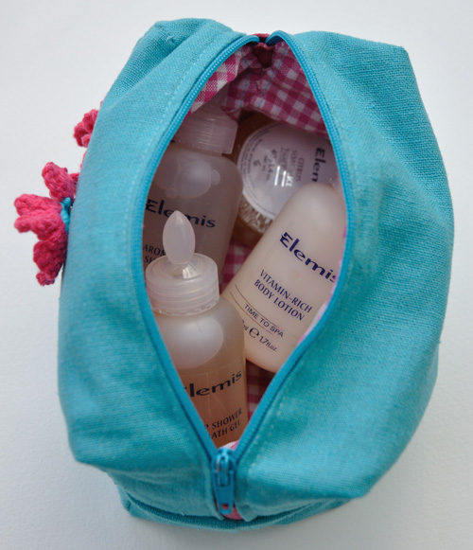
Woord van de dag: de toiletspullen

Slide 55
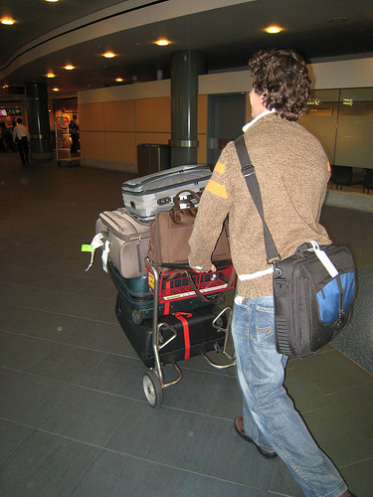
de bagage

Slide 56
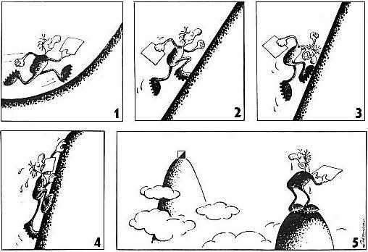
het grapje

Slide 57
het kasteel

Slide 58
de kroon

Slide 59
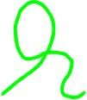
de krul

Slide 60
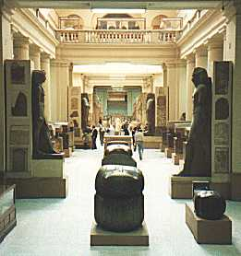
het museum

Slide 61
de ridder

Slide 62
het schild

Slide 63
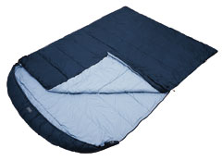
de slaapzak

Slide 64
de verrekijker

Slide 65
een bezoek brengen aan

Slide 66
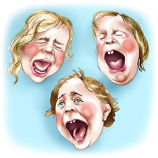

Slide 68
eng - enger

Slide 69
turen

Slide 70
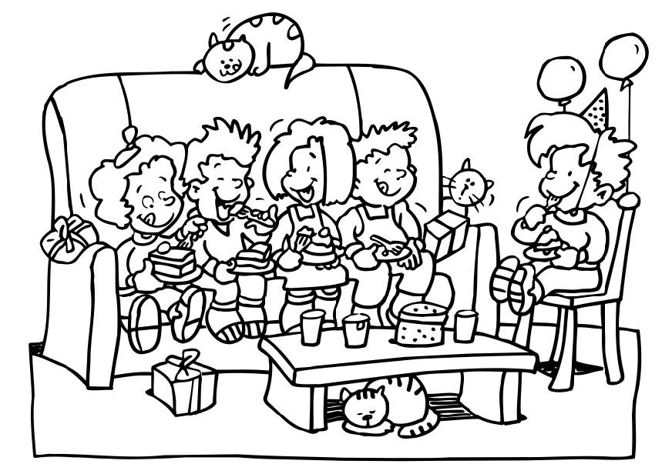
gezellig

Slide 71
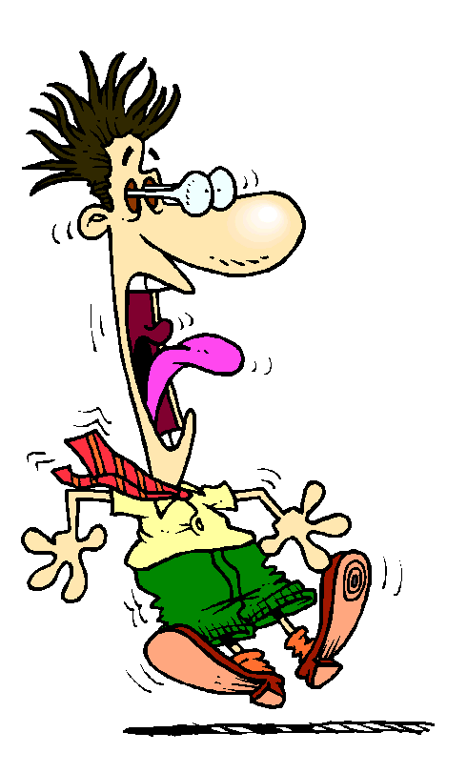
laten schrikken

Slide 72
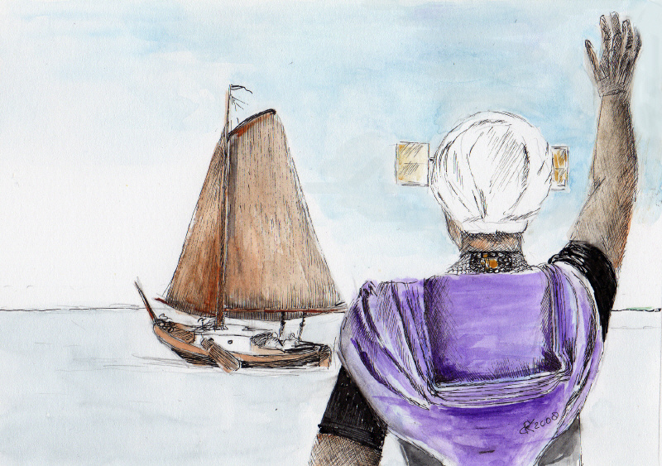
uitzwaaien

Slide 73
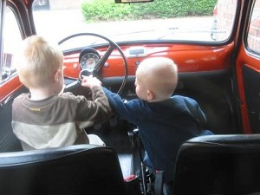
toeteren

Slide 74
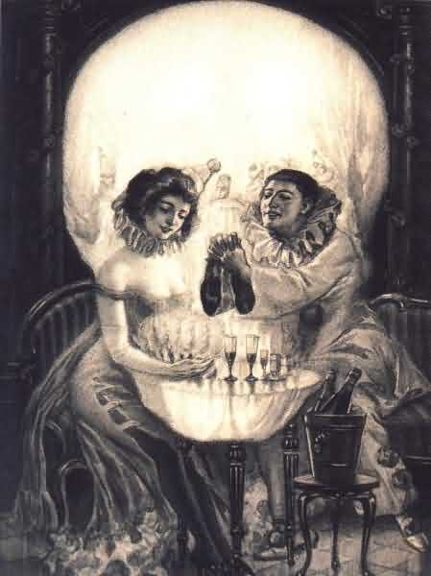
griezelig (of gezellig)

Slide 75
in de verte

Slide 76
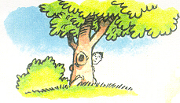
verstoppen

Slide 77
meervoud
het kasteel
de kroon
de krul
het schild
de slaapzak

Slide 78
meervoud
het kasteel de kastelen
de kroon de kronen
de krul de krullen
het schild de schilden
de slaapzak de slaapzakken

Slide 79
meervoud
het grapje
de ridder
de verrekijker

Slide 80
meervoud
het grapje de grapjes
de ridder de ridders
de verrekijker de verrekijkers

Slide 81
Het verhaal
wie,doet,wat,waar,wanneer

Slide 82
Vraagzinnen en werkwoorden
Wat gaan we doen? Mix en ruil
Wat hebben we nodig: kaartjes en potloden
De leerlingen schrijven duidelijk een wie doet wat waar zin op een kaartje.
Leerlingen lopen rond en geven een high five.
De ene leerling leest de zin voor, de ander maakt er een vraagzin van. Daarna wisselen.
Kaartjes omruilen en naar de volgende lopen.

Slide 83
Wat hebben wij geleerd?

Slide 84
Dag 4

Slide 85
Weet je nog?
de bagage
de toiletspullen
het museum
de verrekijker
de ridder

Slide 86
weet je nog? Het verhaal
Wie?
doet?
wat?
waar?
Herhaal de namen van de hoofdpersonen en wijs aan op de WIE kaart

Slide 87
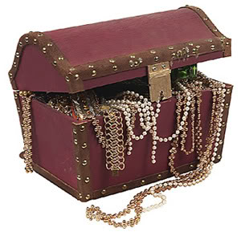
Woord van de dag: de schat

Slide 88
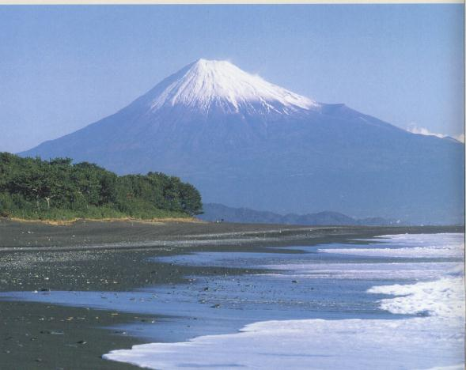
de berg

Slide 89
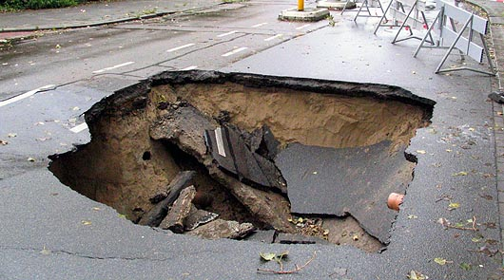
het gat

Slide 90
de hoop

Slide 91
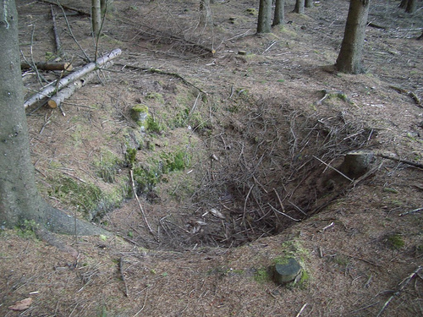
de kuil

Slide 92
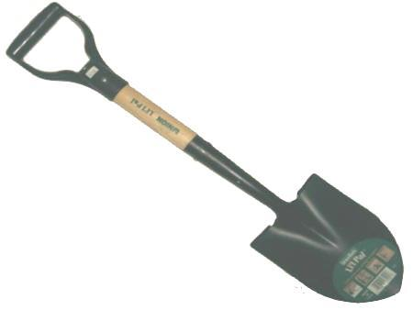
de schop (de schep)

Slide 93
in de verte

Slide 94
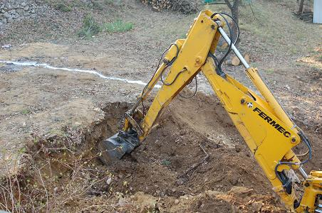
graven

Slide 95
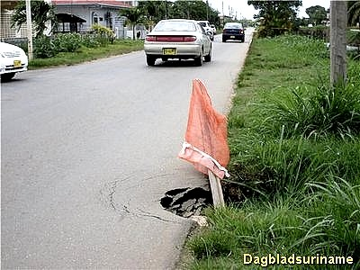
iets ergens instoppen

Slide 96
meervoud
de berg
het gat
de hoop
de kuil
de schat
de schop

Slide 97
meervoud
de berg de bergen
het gat de gaten
de hoop de hopen
de kuil de kuilen
de schat de schatten
de schop de schoppen

Slide 98
Verwijzende functiewoorden
Wat gaan we doen?Tweepraat
De leerlingen gaan in tweetallen een (spannend) verhaal vertellen aan elkaar over een schat.
Geef ze even de tijd om na te denken over
wie wat en waar het gaat.
In het verhaal moeten zij proberen woorden te gebruiken als:
zij - hij - dit – dat – die – deze - er
De leerlingen kunnen evt. van elkaar bijhouden hoe vaak zij deze woorden hebben gebruikt.

Slide 99
Wat hebben wij geleerd?

Slide 100
Dag 5

Slide 101
Weet je nog?
de schat
de berg
het gat
graven
de hoop

Slide 102
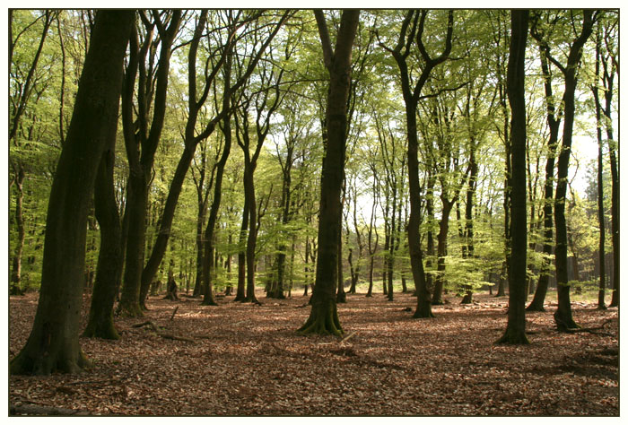
Woord van de dag: het bos

Slide 103
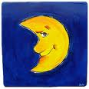
de maan

Slide 104
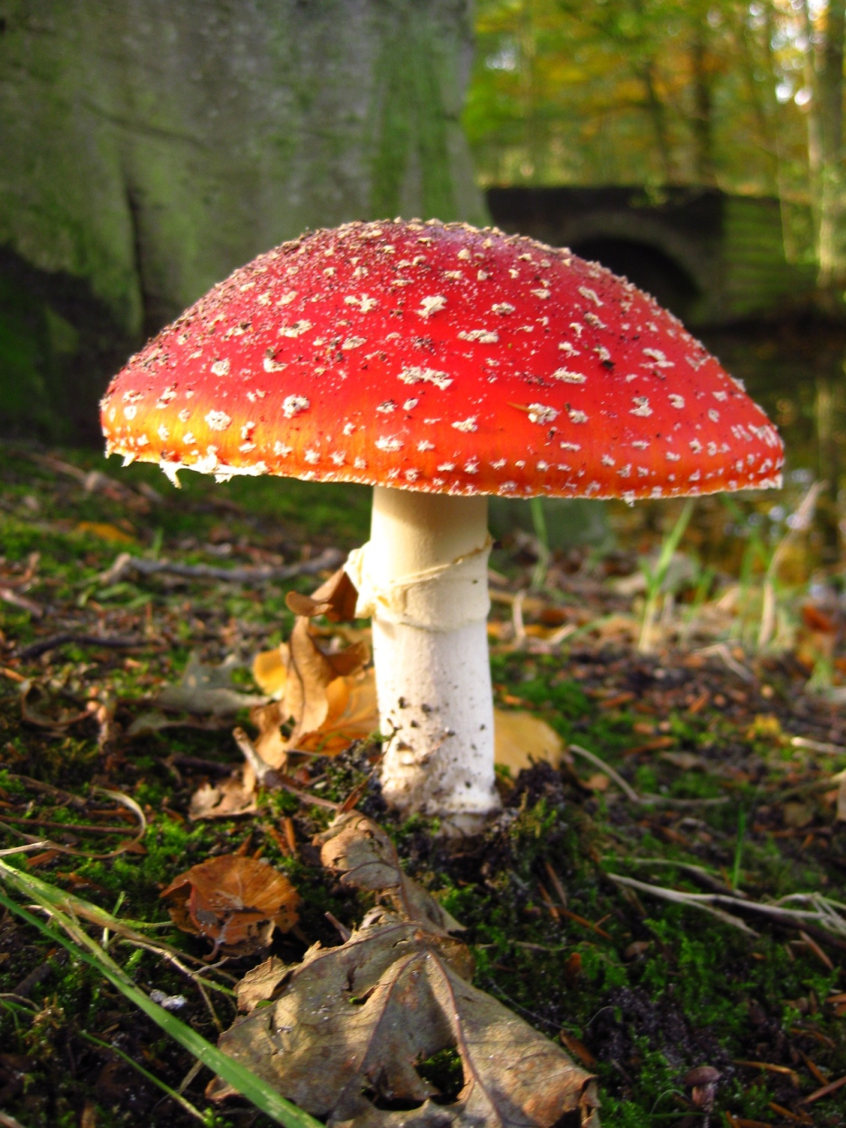
de paddenstoel

Slide 105
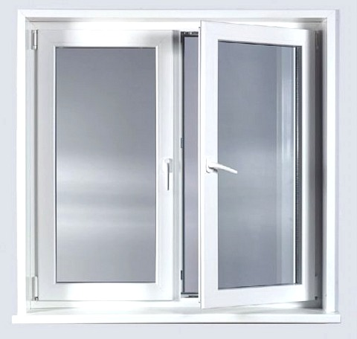
de ruit

Slide 106
de scheur

Slide 107
de schram

Slide 108
de straf

Slide 109
het veld

Slide 110
achterna zitten – wegjagen - wegrennen

Slide 111
eenzaam

Slide 112
gebaren

Slide 113
het kan me niets schelen.
lastig
zielig

Slide 114
angst uiten:
schrikken, huilen, hard wegrennen, huiveren, stokstijf stil staan
twijfel uiten:
zal ik … of zal ik ...
verbazing uiten:
hoe kan dat nou?

Slide 115
kom hier - wenken met de hand
pas op - wijsvinger in de lucht en ermee heen en
weer gaan
ga weg! - met de rug van je hand naar boven een
wegvegende beweging maken
nee - schudden met je hoofd
ja - knikken met je hoofd

Slide 116
meervoud
het bos
de paddenstoel
de ruit
de scheur
de schram
de straf
het veld

Slide 117
meervoud
het bos de bossen
de paddenstoel de paddenstoelen
de ruit de ruiten
de scheur de scheuren
de schram de schrammen
de straf de straffen
het veld de velden

Slide 118
Het verhaal
wie,doet,wat,waar,wanneer

Slide 119
Bijvoeglijk naamwoord
Wat gaan we doen? Rondpraat
De leerlingen zeggen om de beurt een woord dat met het verhaal te maken heeft en plaatsen hier een bijvoeglijk naamwoord voor met de correcte vervoeging.
Bijv: het kleine hert – de bruine egel – de grote ridder – de rode paddenstoel etc.
Vervolgens kunnen zij een aantal woorden die met het bos te maken hebben ook op het papier uit de map schrijven en er een kleine tekening bij maken.

Slide 120
Wat hebben wij geleerd?

